Slide 1
LO QUÉ UN HOMBRE APRENDIÓ MUY TARDE
LC 16:19-31

Slide 2
INTRODUCCIÓN
☞ La vida y la biblia son 2 gran maestros.
☞ La diferencia es que la vida enseña la lección después que cometemos el error; la Biblia nos enseña la lección antes de cometer el error.
☞ Desafortunadamente muchos le damos mas énfasis a la vida que a la Biblia y aprenden las lecciones cuando es muy tarde.
☞ La biblia relata la historia de un hombre que aprendió lecciones valiosas pero las aprendió muy tarde
En esta mañana vamos considerando las lecciones que este hombre aprendió muy tarde y lo que la biblia dice de ellas.
Finalmente veremos la lección para nosotros

Slide 3
El Hombre Aprendió Muy Tarde Que..
LAS RIQUEZAS TERRENAL SON VANIDAD
LC 16:19,22
 El hombre rico murió y fue sepultado y ¿Qué de sus riquezas?
ECC 4:8; 5:10
 Las riquezas no satisfacen
ECC 5:13-14
 No podemos asegurar que dejaremos una herencia
ECC 5:15-16; 1 TIM 6:7
 Las riquezas son vanidad; no te las puedes llevar
1 TIM 6:10; MT 16:26
 Las riquezas puede causar que pierdas tu alma

Slide 4
El Hombre Aprendió Que..
EL CASTIGO PARA EL PECADO ES REAL, DOLOROSO Y PARA SIEMPRE
LC 16:23-24
● El que muere en pecado es atormentado en el Hades! (en el lugar de tormento)
REV 20:14-15
● El castigo eterno por el pecado es el INFIERNO que se refiere como la MUERTE SEGUNDA!
MT 25:30,41; MR 9:43 (44,46,48); REV 21:8
● El dolor y sufrimiento del INFIERNO es de lo más severo y es eterno!
¡No Hay Alivio De Este Castigo!

Slide 5
REV 20:14-15
● El castigo eterno por el pecado es el INFIERNO que se refiere como la MUERTE SEGUNDA!
MT 25:30,41; MR 9:43 (44,46,48); REV 21:8
● El dolor y sufrimiento del INFIERNO es de lo más severo y es eterno!
¡No Hay Alivio De Este Castigo!

Slide 6
El Hombre Aprendió Muy Tarde Que..
LA MUERTE FÍSICA ES PERMANENTE
LC 16:27-29
☞ La Muerte Física es el fin de nuestra existencia aquí en la tierra!
ECC 9:3-6
☞ La doctrina de la reencarnación es falsa
2 SAM 12:23
☞ Una vez muertos no podemos regresar a vivir, nunca jamás pasaremos por esta vida!
HEB 9:27
☞ El evento siguiente que experimentaremos: El Juicio!

Slide 7
El Hombre Aprendió Muy Tarde Que..
NECESITAMOS OÍR LA PALABRA DE DIOS
LC 16:27-28,31
►La Palabra de Dios nos dice como evitar el Infierno
JN 8:32; 2 TIM 3:16
► La Palabra nos libra del error, nos corrige y nos enseña lo correcto
2 TIM 3:17; COL 1:28
► La Palabra del Señor nos hace “perfectos” (maduros espiritualmente) para ya no ser llevados por doquiera por diferente doctrinas, EF 4:14

Slide 8
CONCLUSIÓN
✓ La cosa triste es que este hombre podría haber evitado el castigo eterno!
✓ Nosotros podemos evitar el Infierno si aprendemos la lección.
LA LECCIÓN
Lo que este hombre aprendió después que murió….
NOSOTROS NECESITAMOS APRENDER HOY MIENTRAS VIVIMOS!

Slide 9

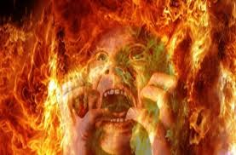
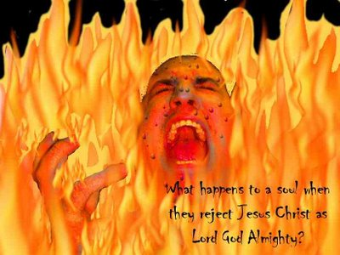
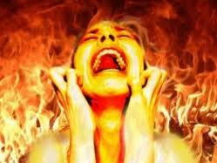
De otra manera Seremos Atormentado
en el INFIERNO Para La Eternidad!

Slide 10
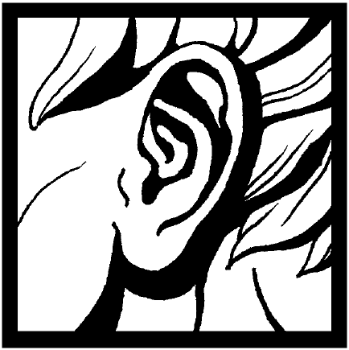
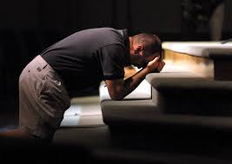
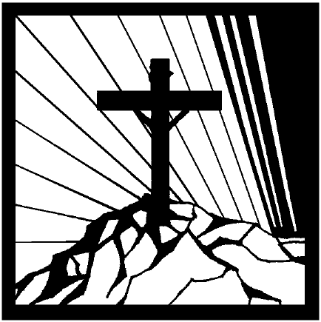
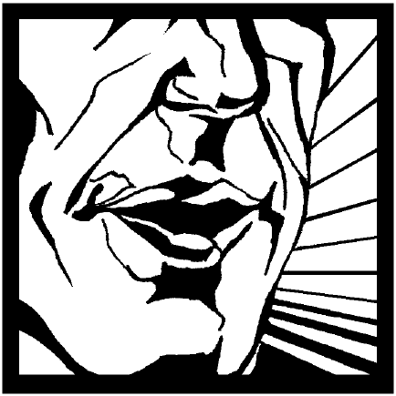
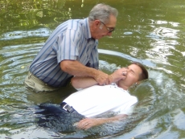

PLAN DE DIOS DE SALVACIÓN
OYE
ARREPIÉNTETE
CREE
ROM 10:17
JN 3:16
HCH 17:30
CONFIESA
BAUTIZATE
SE FIEL
ROM 10:10
MR 16:16
HCH 2:38
REV 2:10

